Slide 1
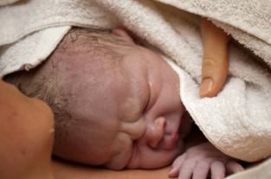
Erken emzİrmeyİ desteklemede travay ve doğum uygulamalarI

Slide 2
Öğrenim hedefleri
Doğum ve travay sürecindeki girişimlerin erken emzirmeye etkisini tanımlamak
Anneyle bebeğin erken temasının önemini açıklamak
Erken emzirmeyi başlatacak yolları açıklamak
Sezaryen sonrası emzirmeyi destekleyecek uygulamaları sıralamak
Emzirmeyen annelere BDH uygulamalarının nasıl olacağını söylemek

Slide 3
Emzirmenin etkin olarak başlatılabilmesi için travayda ve doğumdan hemen sonra, anne ve bebeğe yardımcı olmak için neler yaparsınız?

Slide 4
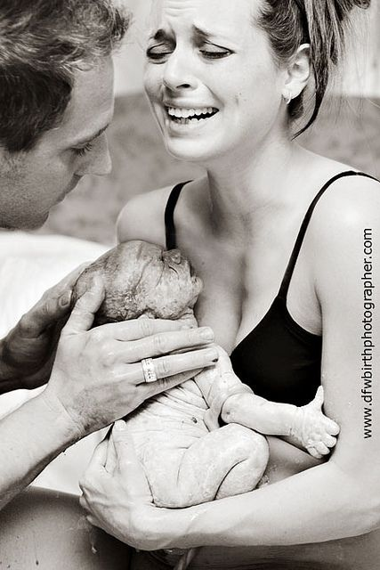
Travay ve doğumun önemi
Bir annenin travayda ve doğumda aldığı bakım, emzirmesini ve bebeğine nasıl baktığını etkileyebilir.

Slide 5
4. adım
Doğumdan sonraki ilk yarım saat içinde emzirmenin başlatılması için anneye yardımcı olunmalı
Doğumdan hemen sonra bebek, tensel temas için en az 1 saat süreyle annenin göğsüne yatırılmalı
Anneler bebeklerinin emzirilmeye hazır olduğuna dair işaretler aramaya teşvik edilmeli
İhtiyaç duyarsa yardım önerisinde bulunulmalı
Notes:
Eğitimci 10 önerinin 4. sünde yapılan bu değişikliği açıklamalı.

Slide 6
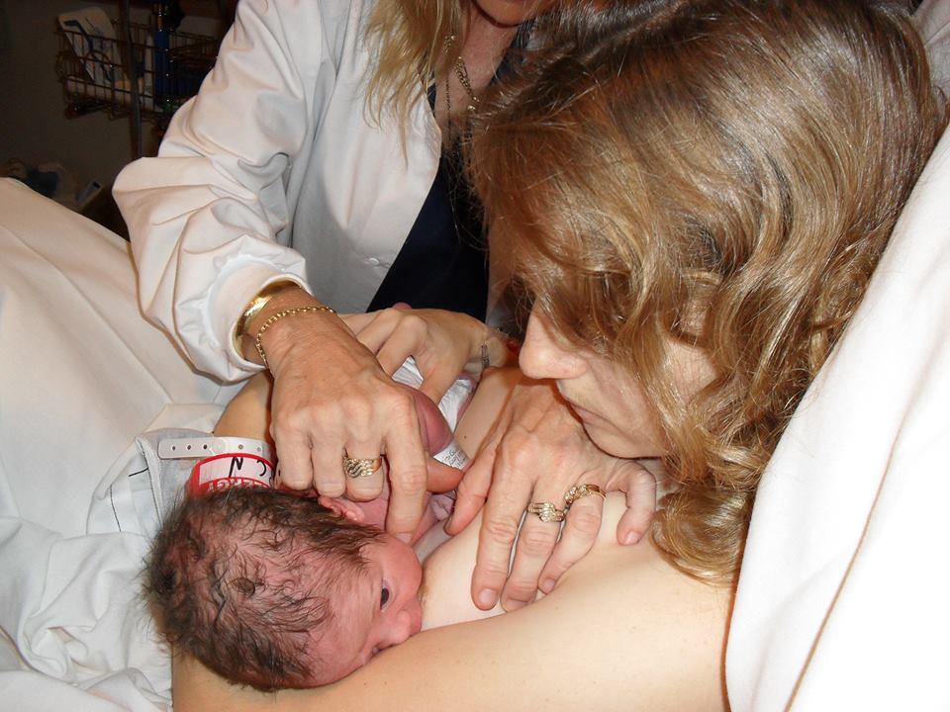
Doğumdan hemen sonra emzirmeyi başlatmak için anneye nasıl yardım edersiniz?
Notes:
Grup tartışması

Slide 7
Emzirmeyi Erken Başlatmak İçin
Doğum eylemi sırasında duygusal destek
Ağrı gidericilerin bebeğe olan etkilerinin gözlenmesi
Doğum eyleminin başlarında anneye hafif yiyecekler ve sıvı verilmesi
Doğum eylemi sırasında anneye hareket edebilme-yürüyebilme olanağı sağlanması
Gereksiz sezaryenden kaçınmak
Erken dönemde anne bebek tensel temasının sağlanması
İlk emzirmeye yardımcı olmak

Slide 8
Anne-bebek temasını hangi durumlarda erken başlatamayız?
Notes:
Grup tartışması

Slide 9
Erken dönemde anne bebek temasını engelleyen durumlar-1
Travayda ve doğum sürecinde annenin yatmak zorunda olması
Annenin yeterince desteklenmemesi
Erken doğum sırasında anneye besin ve sıvı verilmemesi

Slide 10
Erken dönemde anne bebek temasını engelleyen durumlar-2
Anne veya bebeğin sedatize edildiği ağrı giderici girişimler, epizyotomi ve tıbbi nedenler olmaksızın rutin gibi uygulanan diğer müdahaleler
Doğum sonrası bebeğin kundaklanması/ sıkıca sarılması
Doğum sonrası anne ve bebeğin ayrı odalara alınması

Slide 11
Travay ve doğum sürecinde annenin yanında destek veren bir kişinin bulunması nasıl bir fayda sağlar?
Notes:
Grup tartışması

Slide 12
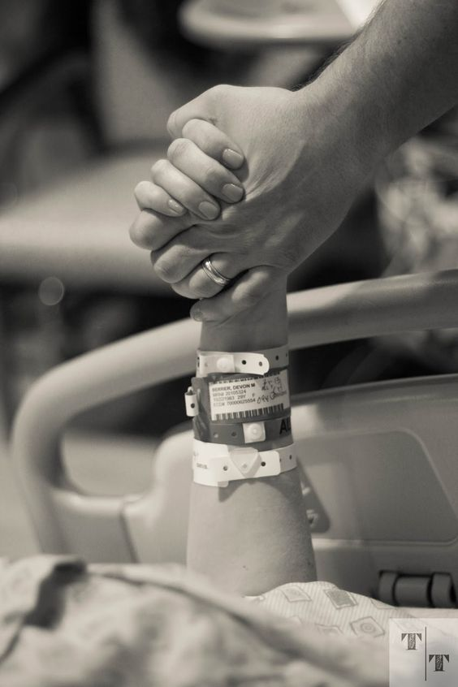
Travay ve doğum sırasında destek-1
Bu süreçte destek sağlamak
Annenin ağrı algısını azaltır/ Doğum ağrıları ile başetmeyi kolaylaştırır.
Hareket etmeye teşvik eder.
Stresi azaltır.
Travay ve doğumu hızlandırır.
Tıbbi müdahale ihtiyacını azaltır.
Annenin özgüvenini artırır.

Slide 13
Travay ve doğum sırasında destek-2
Daha az ağrı kesici ilaç kullanılacağından bebeğin uyanıklığı artar.
Bebeğin stresinin azalması enerji kullanımını da azaltacağından hipotermi ve hipoglisemi riski azalır.
Erken ve sık emzirme sağlanır.
Anne-bebek bağı daha kolay oluşur.

Slide 14
Travay ve doğum sırasında destek sağlayacak kişi-1
Anneye doğum süreci ve sırasında destek verecek bir kişi olmalıdır.
Kardeş, arkadaş, aile üyesi, eşi veya sağlık personeli olabilir.

Slide 15
Travay ve doğum sırasında destek sağlayacak kişi-2
Anneye destek olan kişi şunları yapabilir:
Doğum sürecinde anneyi hareket etmeye ve yürümeye teşvik edebilir.
Hafif sıvı ve gıdalar tüketmesini sağlayabilir.
Annenin özgüvenini yükseltebilir.
Ağrı ve endişeyi yönetmeye destek verebilir.
Masaj yapabilir, elini tutabilir, hafif giysiler giymesini sağlayabilir.
Olumlu geri bildirim verebilir, olumlu ifadeler kullanabilir.

Slide 16
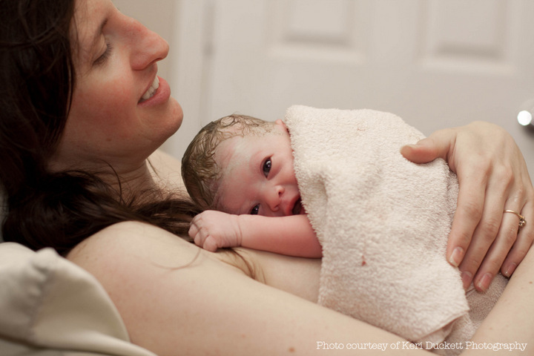
Ten tene temasın önemi-1
Anne ve bebeği rahatlatır, bebeğin kalp atışlarını ve solunumunu stabilize etmede yardımcı olur.
Annenin vücut ısısıyla bebeği sıcak tutar.
Bebeğin metabolik uyumuna ve kan şekerinin stabilizasyonuna yardımcı olur.
Bebeğin ilk olarak annenin normal barsak bakterileri ile karşılaşmasını sağlar.

Slide 17
Ten tene temasın önemi-2
Stres ve enerji kullanımının azalması ile bebeğin ağlaması azalır.
Bebeğin uyanık olduğu ilk bir iki saatte anne ve bebek arasındaki bağı kolaylaştırır. İki üç saat sonra sıklıkla bebekler uzun bir uykuya geçerler.
Bebeğin memeyi kendisinin bulmasına ve tutmasına izin vermek, ilk birkaç saat annesinden ayrılan bebeklere göre daha etkili emmesini sağlar.

Slide 18
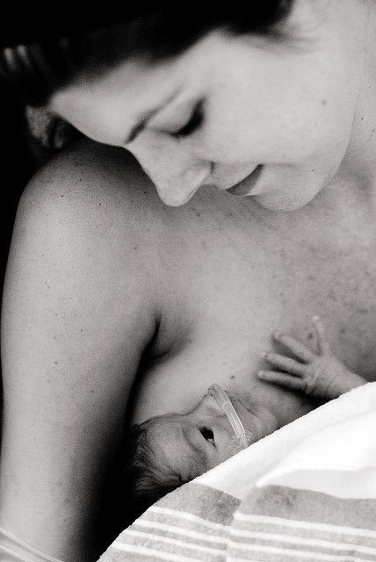
Ten tene temasın uygulanması
Annenin teni üzerine yerleştirilen bebek öncelikle kurulanmalıdır.
Her anne ve sağlıklı bebek arasında kesintisiz, aceleye getirmeden ten-tene temas sağlanmalıdır.
Ten tene temasa doğumdan hemen sonraki ilk birkaç dakika içinde , hatta kordon klemplenmeden önce mümkün olan en kısa sürede başlanmalıdır.
Doğumdan sonra en az bir saat süreyle ten tene teması uygulanmalıdır.

Slide 19
Doğumdan sonraki rutin girişimler esnasında erken ten tene temasın başlatılmasındaki engeller ve bunları önlemenin yolları nelerdir?
Notes:
Grup tartışması. Ten tene temas farkındalığı ameliyathane ve doğumhane personeline kazandırmanın önemine vurgu yapılmalı.

Slide 20
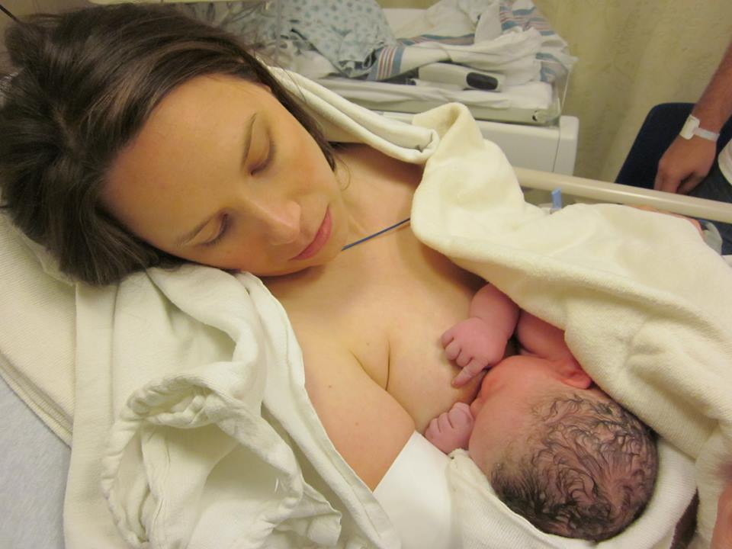
Ten tene temasın uygulanması
Doğumdan hemen sonra stabil olmayan bebeklerde ten-tene temas bebeğin durumu normale dönene kadar ertelenebilir.
Bebek doğumdan sonraki ilk bir saatte emmediyse daha uzun süreyle ten-tene temas önerilir.

Slide 21
Erken Ten Tene Teması Önleyen Engellerin Kaldırılması İçin -1
Bebeğin üşümesinden endişe etmeyin.
Bebeğin muayenesi annesinin göğsündeyken yapılabilir, ölçümleri ertelenebilir.
Annenin epizyo/insizyon dikişleri, bebeği göğsündeyken yapılabilir.
Verniksin; bebeğin cildini nemlendirmesi ve ısı kaybını önlemesi nedeniyle bebeğin ilk banyosu ertelenebilir.
Doğumhane yoğun ise anne ve bebek servise transfer edilebilir.

Slide 22
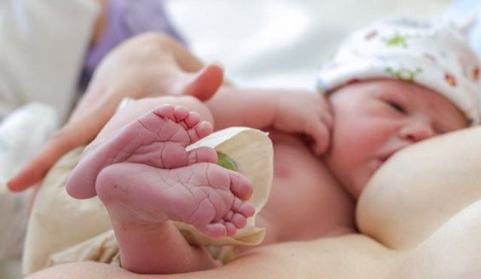
Erken Ten Tene Teması Önleyen Engellerin Kaldırılması İçin -2
Yeterli sağlık çalışanı yoksa, aile üyelerinden biri anne ve bebek ile kalabilir.
Anneden geçen ilaçlar nedeniyle bebek uykulu ise, bağlanma ve emzirme için ten tene temas yönünden desteklenmesi çok daha önemli olacaktır.

Slide 23
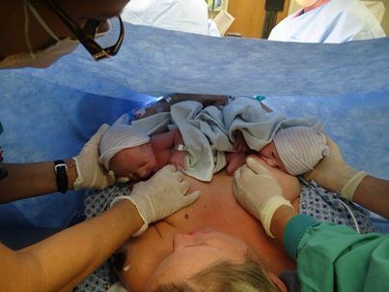
Erken ten tene temasın kurulması için-3
Anne yorgun olduğunda bu uygulama, bebeği ile etkileşime geçmesini ve dinlenmesini sağlar.
İkiz bebeklerde doğumlar arasındaki süre değişebilir.
İlk doğan bebekle ten tene temas başlatılır.
İkinci bebek doğduğunda temas için göğse alınır ve anne hazır olduğunda emzirmeye yardımcı olunur.

Slide 24
Emzirmeyi başlatmak için anne ve bebeğe nasıl yardımcı olabilirsiniz?

Slide 25
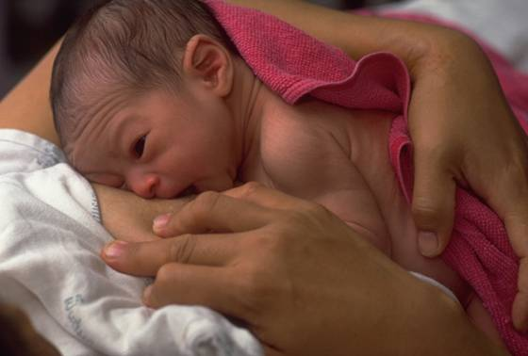
Emzirmeye başlamak için yardımcı olmak -1
Ten tene temasla, bebek annesinin göğsü üzerindeyken memenin kokusu, onu meme ucuna doğru hareket etmeye teşvik edecektir.

Slide 26
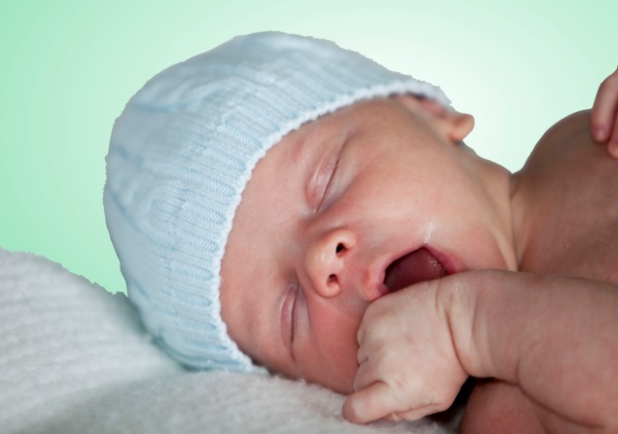
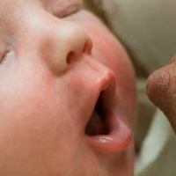
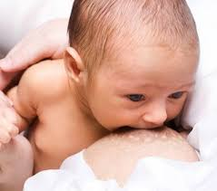
Emzirmeye başlamak için yardımcı olmak-2
Beslenme öncesi davranışlar ve ipuçlarını tanımlamada anneye yardım edilmesi
Kısa bir dinlenme
Ellerini ağzına götürme ve emme hareketleri yapma, sesler çıkarma ve eliyle meme ucuna dokunma
Bir hedef gibi memenin kahverengi bölgesine odaklanma
Memeye doğru hareket etme ve aranma
Meme ucunu bulma ve ağzını genişçe açarak tutma

Slide 27
Emzirmeye başlamak için yardımcı olmak-3
İlk emzirme gerçekleşirken anne ve bebek üzerinde baskı olmamalıdır.
Emmenin ne kadar sürdüğü
Bebeğin ne kadar iyi yerleştiği
Bebeğin ne kadar kolostrum aldığı üzerinde çok da durulmamalı
İlk emzirme, beslenmeye başlamaktan çok memeye alışmak olarak düşünülmelidir.

Slide 28
Sağlık çalışanının emzirmenin başlatılmasındaki rolü
Zaman tanımak ve sakin bir ortam sağlamak
Rahat bir pozisyon bulmak için anneye yardım etmek
Bebeğin uyanması ve aranması gibi olumlu davranışlarına dikkati çekmek
Annenin özgüvenini desteklemek
Bebeği memeye itmek ya da ağzına memeyi yerleştirmekten kaçınmak

Slide 29
Sezaryen doğumun anne ve bebek üzerinde ne gibi etkileri bulunmaktadır?
Notes:
Grup tartışması

Slide 30
Sezaryen doğumun anne üzerindeki etkileri
Annede
Stres ve korku
IV damar yolu ve idrar sondası takılması
Doğumdan önce ve sonra sıvı ve katı sınırlaması nedeniyle enerji kaybı
Analjezi ve anestezi nedeniyle anne-bebeğin etkilenmesi
Laktasyon hormonları, oksitosin ve prolaktin düzeylerinde değişim
Enfeksiyon ve kanama riskinin artışı
Bebekten ayrı kalma
Normal doğum olmadığı için başarısızlık endişesi

Slide 31
Sezaryen doğumun bebek üzerindeki etkileri
Bebekte
Emzirme gecikebilir/emzirilemeyebilir.
Solunum sorunu artabilir.
Anneden geçen ilaçlar nedeniyle sedatize olabilir.
Erken temas olasılığı daha az olabilir.
Takviye besin alma olasılığı artar.
Emzirmeyi sınırlandırması riski artar.

Slide 32
Sezaryen sonrası emzirmenin başlatılması için anne ve bebeğine nasıl yardımcı olabilirsiniz?
Notes:
Grup tartışması

Slide 33
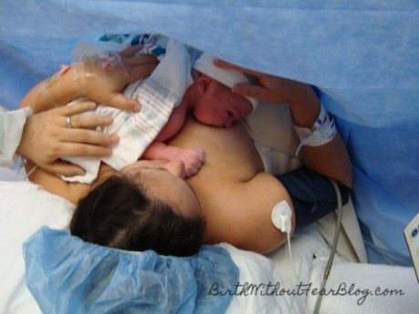
Sezaryen sonrası emzirmeyi desteklemenin yolları
Anneyi mümkün olduğunca ten tene temas için teşvik etmek
Emzirmenin başlatılmasında yardımcı olmak
Sezaryen olan anneye emzirirken en rahat edeceği pozisyonu bulmasında yardımcı olmak
Anne ve bebeğin aynı odada kalmasını sağlamak
Annenin hastanede kalış süresinin uzun olması nedeniyle daha fazla destek ve eğitim verme olanağı bulmak
Notes:
Bebek ve anne hazır olduğunda emzirmeyi başlatın
Emzirmek için annenin uyanık olmasına, bebeğini tutmasına gerek yoktur. Bebek memeyi bulur ve emer. Anne anestezi nedeniyle uyuyorsa annenin yanındaki kişinin yardımıyla bebek memeyi yakalar.
Sezaryen anneye emzirme için rahat bir pozisyon bulması için yardım edin. Damar yolundan sıvı alan annede bebeğin yerleştirilmesini ayarlayın.
Anneyi yan tarafına döndürerek yatırın. Bu pozisyon ilk saatlerde ağrıyı önlemeye ve emzirmeye yardımcı olur. (spinal anestezi nedeniyle düz yatması gereken annelerde bile)
Kesi ya da meme yakın kol ile vücudunun tarafında düzenlenen bebek ile bir yastık ile oturuyor.
Bebeği annenin üstüne düz yatırın
Otururken dizlerin altına yatarken sırtına yastık gibi bir destek yerleştirin.
Anne bebeğine bakabilecek duruma gelene kadar aynı odada yardım edebilecek bir kişinin bulunmasını sağlayın.
Sağlık personeli destekleyici ve bilgili olduğunda, sezaryen sonrası hastanede daha uzun süre kalmak emzirmenin başarılı bir şekilde yürütülmesini sağlar

Slide 34
Sezaryen olan annede emzirme pozisyonu
Damar yolu varsa bebeği uygun şekilde yerleştirin.
Anneyi yan tarafına döndürerek yatırın.
Bu pozisyon ilk saatlerde ağrıyı önlemeye ve emzirmeye yardımcı olur. (spinal anestezi nedeniyle düz yatması gereken annelerde bile)
Bebeği, annenin vücuduna paralel olacak şekilde uzatarak ya da anne doğrulabiliyorsa insizyon yerini koruyacak şekilde yastık ile destekleyerek emzirmesini sağlayın.
Otururken dizlerin altına veya yatarken sırtına ve dizlerinin üstüne yastık gibi bir destek yerleştirin.

Slide 35
Anne dostu hastane uygulamaları
Doğum hizmetlerinin anne ve bebek odaklı olmasını amaçlar.
Bebek dostu hastane kriterlerine uymalı
Kanıta dayalı uygulamalar temel alınmalı(beslenme, lavman, tuşe vb.)
Travayda ve doğumda anne birebir desteklenmeli
Doğum pozisyonu, annenin hareketlerinde kısıtlama olmaması
Anne ve bebeğin doğumdan hemen sonra ten tene teması

Slide 36
Emziremeyen Anneler ve Bebek Dostu Hastane Uygulamaları-1
Tüm anneler travay ve doğum sırasında desteklenmelidir.
Zararlı uygulamalardan kaçınılmalıdır.
Erken ten tene temas sağlanmalıdır.
Bilinen tıbbi bir sorun olmadıkça (HIV+ anne gibi), bütün anneler bebeklerini emzirmek için teşvik edilmelidir.

Slide 37
Emziremeyen Anneler ve Bebek Dostu Hastane Uygulamaları -2
Bebek anne sütü almıyorsa, tamamlayıcı beslenmeye küçük miktarlarda başlamalıdır.
Anne sütü alamayacak bebekler için alternatif beslenmenin nasıl yapılacağı kurallara bağlanmalıdır.

Slide 38
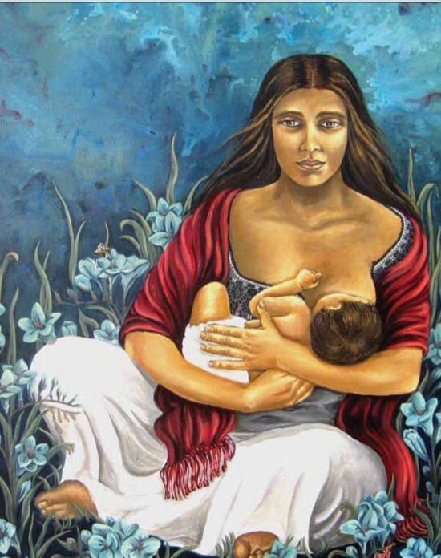
TEŞEKKÜRLER…

